Slide 1
Kiểm tra bài cũ:
Câu 1: Em hãy chọn câu trả lời đúng. Để chèn tranh ảnh từ thư viện phần mềm soạn thảo, em dùng lệnh gì?
A. Insert -> Picture
B. Insert -> Clip Art
C. Insert -> Word Art
D. Insert -> Shapes

Slide 2
Kiểm tra bài cũ:
Câu 2: Em trả lời cho câu hỏi sau. So sánh thao tác thay đổi kích thước của tranh ảnh và thao tác thay đổi kích thước của hình trong văn bản có tương tự không?
Thao tác thay đổi kích thước của tranh ảnh và thao tác thay đổi kích thước của hình trong văn bản tương tự như nhau.

Slide 3
BÀI 4 CHÈN VÀ TRÌNH BÀY BẢNG TRONG VĂN BẢN
Bài 4: Chèn và trình bày bảng trong văn bản

Slide 4
Bài 4: Chèn và trình bày bảng trong văn bản
A. HoẠT ĐỘNG CƠ BẢN
1. Chèn bảng vào trang soạn thảo.
Bảng có bao nhiêu dòng, bao nhiêu cột?
Bảng có 4 dòng 6 cột

Slide 5
Bài 4: Chèn và trình bày bảng trong văn bản
A. HoẠT ĐỘNG CƠ BẢN
1. Chèn bảng vào trang soạn thảo.
Yêu cầu: Trao đổi với bạn rồi thực hiện tạo bảng gồm 4 dòng và 6 cột vào trang soạn thảo theo hướn g dẫn SGK trang 64.

Slide 6
Bài 4: Chèn và trình bày bảng trong văn bản
A. HoẠT ĐỘNG CƠ BẢN
1. Chèn bảng vào trang soạn thảo.
Bước 1:
Trong thẻ Insert
chọn
Bước 2:
Di chuyển con trỏ chuột vào vùng có các ô vuông để cọn số dòng và số cột. Nháy chuột để chèn bảng vào trang soạn thảo.

Slide 7
Bài 4: Chèn và trình bày bảng trong văn bản
A. HoẠT ĐỘNG CƠ BẢN
2. Trình bày bảng.
a. Điều chỉnh độ rộng của cột và dòng
Bước 1:
Di chuyển con trỏ chuột vào đoạn thẳng, ranh giới giữa các cột, dòng, con trỏ chuột chuyển thành
Bước 2:
Kéo thả chuột để tăng hoặc giảm độ rộng của cột. Tương tự em điều chỉnh độ rộng của dòng

Slide 8
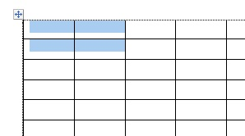
Bài 4: Chèn và trình bày bảng trong văn bản
A. HoẠT ĐỘNG CƠ BẢN
2. Trình bày bảng.
b. Gộp các ô trong bảng:
Bước 1:
Đưa con trỏ vào vị trí ô bắt đầu gộp, nhấn giữ nút trái chuột, kéo chọn số ô cần gộp rồi thả nút chuột.

Slide 9
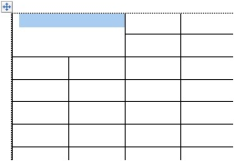
Bài 4: Chèn và trình bày bảng trong văn bản
A. HoẠT ĐỘNG CƠ BẢN
2. Trình bày bảng.
b. Gộp các ô trong bảng
Bước 2:
Trên thẻ Layout
chọn Merge Cells để gộp các ô.

Slide 10
Bài 4: Chèn và trình bày bảng trong văn bản
A. HoẠT ĐỘNG CƠ BẢN
2. Trình bày bảng.
c. Tách ô trong bảng
Bước 1:
Đưa con trỏ chuột vào ô cần tách.

Slide 11
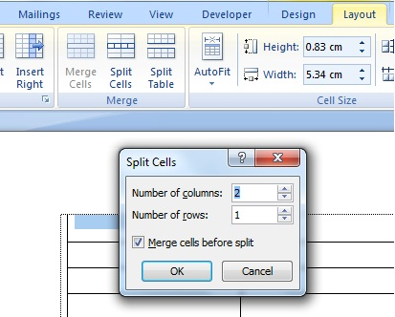
Bài 4: Chèn và trình bày bảng trong văn bản
A. HoẠT ĐỘNG CƠ BẢN
2. Trình bày bảng.
c. Tách ô trong bảng
Bước 2:
Trên thẻ Layout
chọn Split Cells
Bước 3:
Gõ số cột trong ô Number of colums,
số dòng trong ô
Number of rows
rồi chọn OK

Slide 12
Bài 4: Chèn và trình bày bảng trong văn bản
A. HoẠT ĐỘNG CƠ BẢN
2. Trình bày bảng.
c. Tách ô trong bảng

Slide 13
Củng cố
Chèn bảng vào trang soạn thảo
Trong thẻ …………… chọn
Di chuyển con trỏ chuột vào vùng có các ô vuông để chọn số dòng và số cột. Nháy chuột để chèn bảng vào trang soạn thảo.
Gộp các ô trong bảng
Trên thẻ …………… chọn …………… để gộp các ô.
Tách ô trong bảng
Đưa con trỏ chuột vào ô cần tách.
Trên thẻ …………… chọn ………
Gõ số cột trong ô …………..… số dòng trong ô …………….
rồi chọn OK.

